Slide 1

Економічні показники Китаю
Виконав:

Slide 2

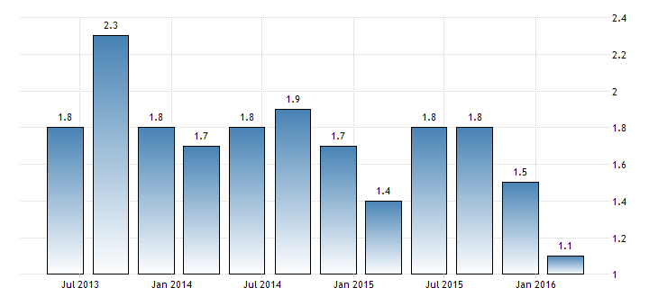
Темпи зростання ВВП (кв / кв)

Slide 3
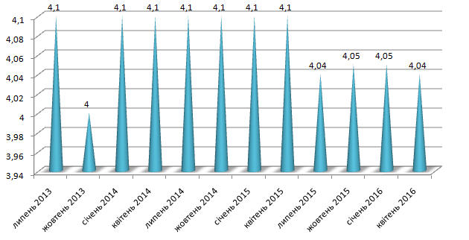
Рівень безробіття

Slide 4
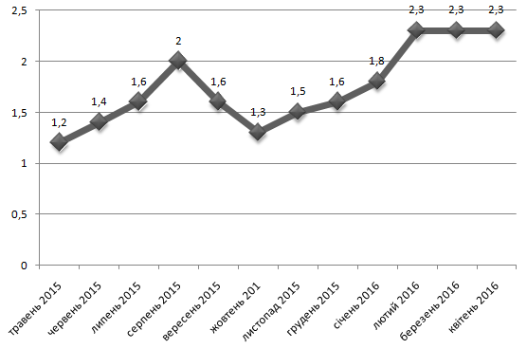
Рівень інфляції

Slide 5
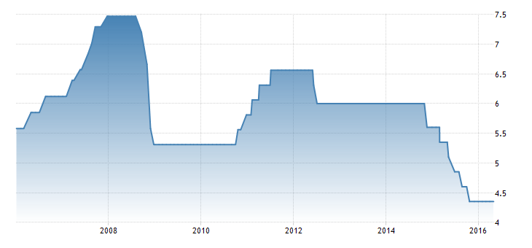
Процентна ставка

Slide 6
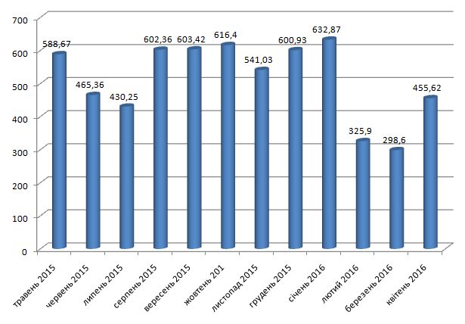
Торговий баланс

Slide 7
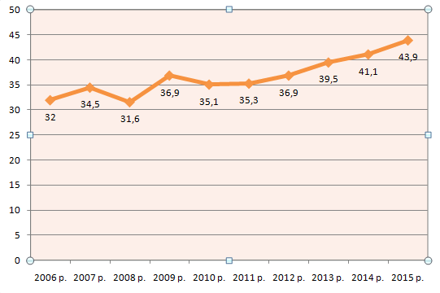
Державний борг до ВВП

Slide 8
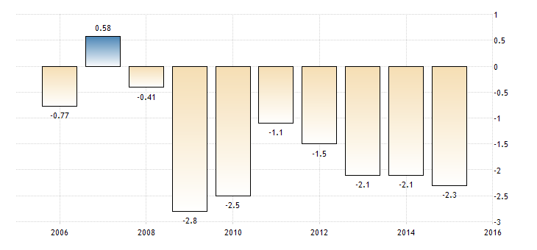
Державний бюджет від ВВП

Slide 9
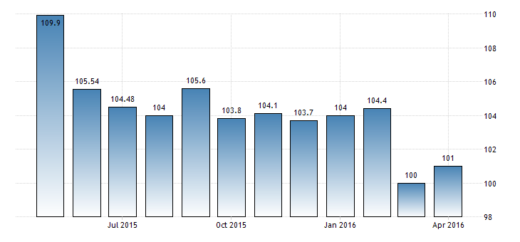
Довіра споживачів

Slide 10
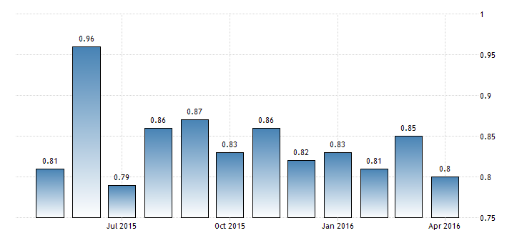
Роздрібні продажі (м / м)

Slide 11
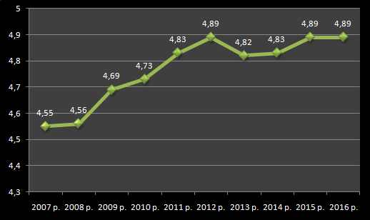
Список конкурентоспроможності

Slide 12
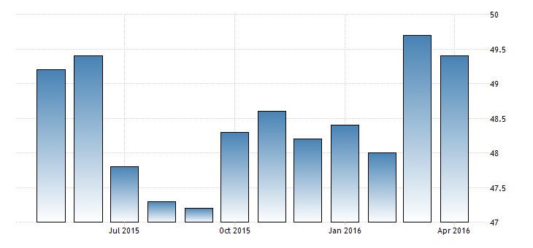
Індекс виробничої активності PMI

Slide 13
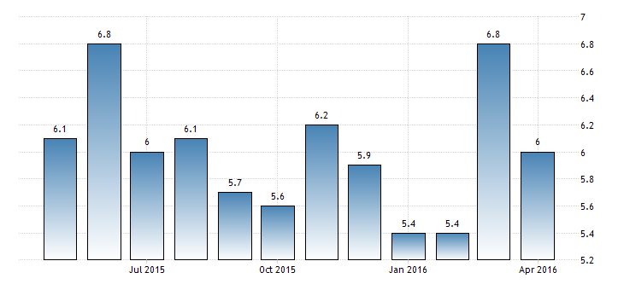
Промислове виробництво

Slide 14
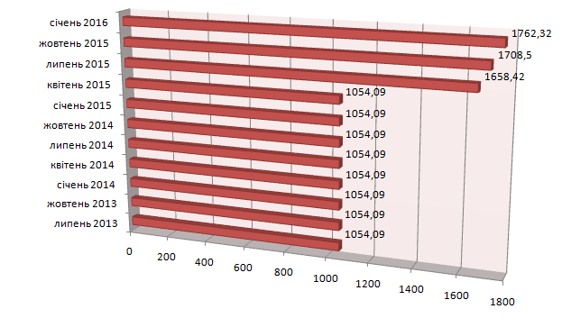
Золотий запас

Slide 15
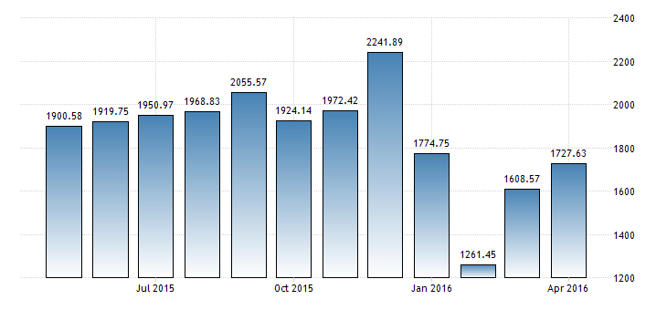
Експорт

Slide 16
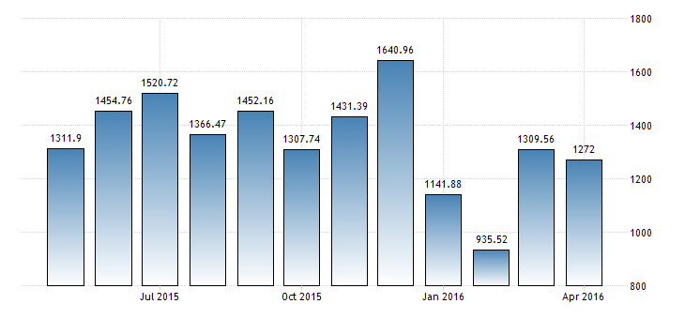
Імпорт

Slide 17
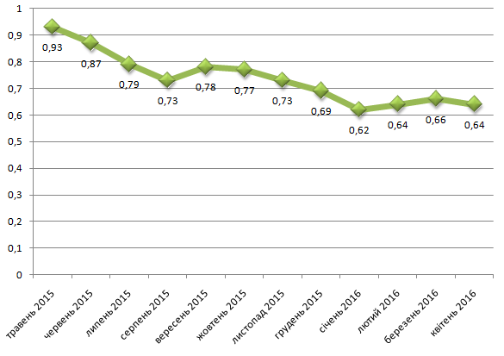
Ціни на бензин

Slide 18
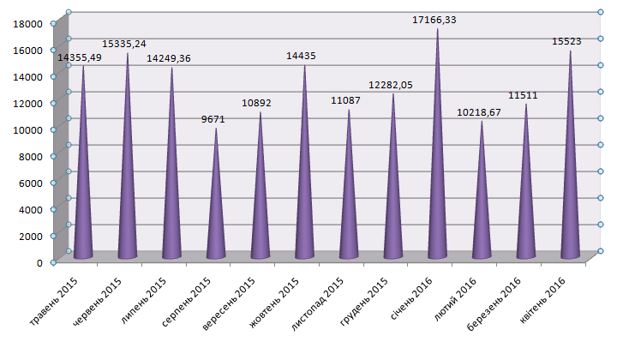
Державні доходи

Slide 19
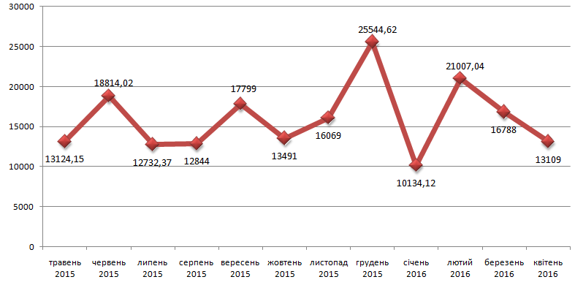
Державні витрати

Slide 20
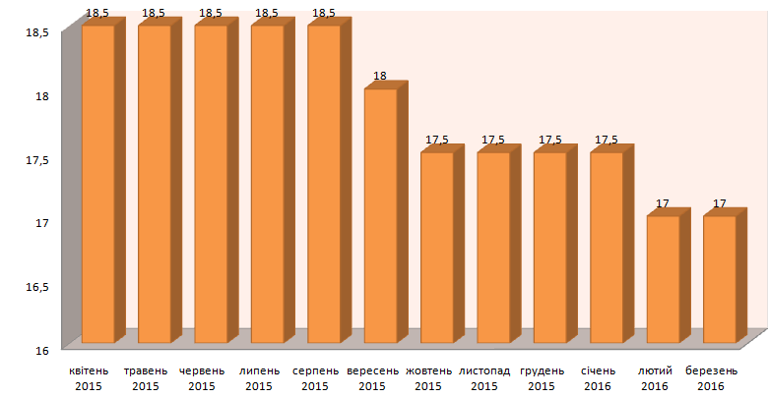
Коефіцієнт абсолютної ліквідності резерв

